Slide 1
Ключевые моменты при добавлении дополнительных общеобразовательных общеразвивающих программ (ДООП) в навигатор АИС «ПФДО»
Методист МОЦ
Хертек Чинчи Юрьевна

Slide 2
Чтобы добавить программу дополнительного образования в навигатор АИС "ПФДО", выберите пункт "Создать программу" в разделе «Программы» (если вы - поставщик образовательных услуг) или нажмите кнопку "Добавить программу" в разделе "Программы, созданные вами" (если вы - педагог).

Slide 3
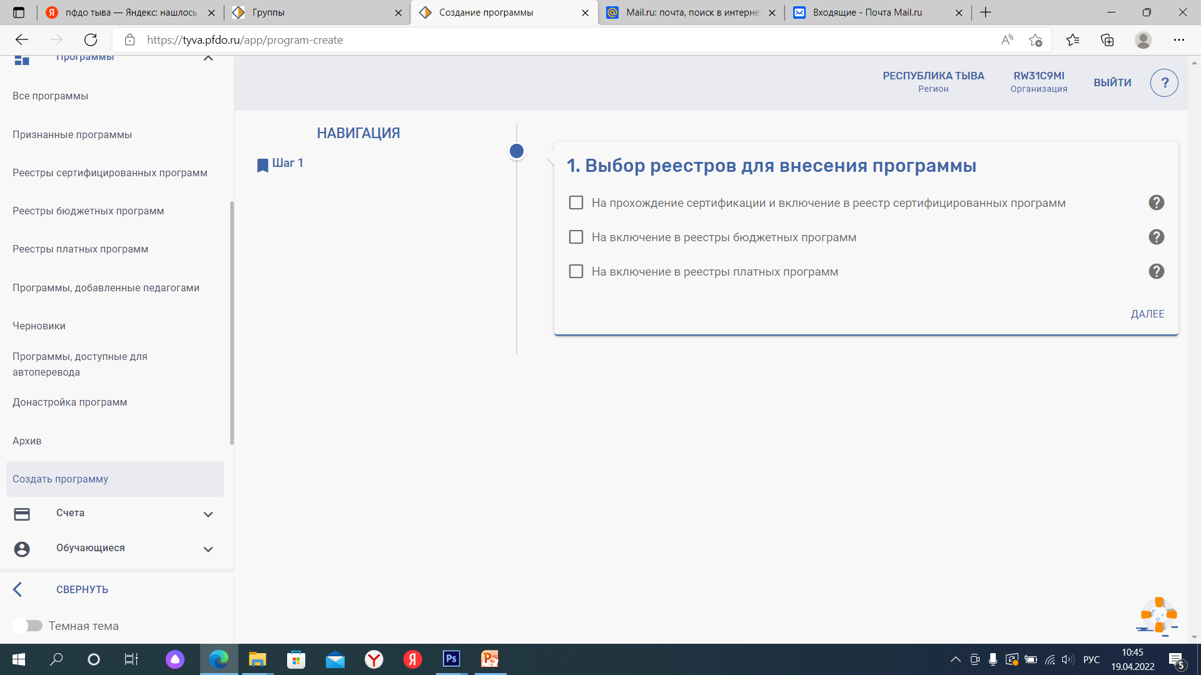
Добавление программы

Slide 4
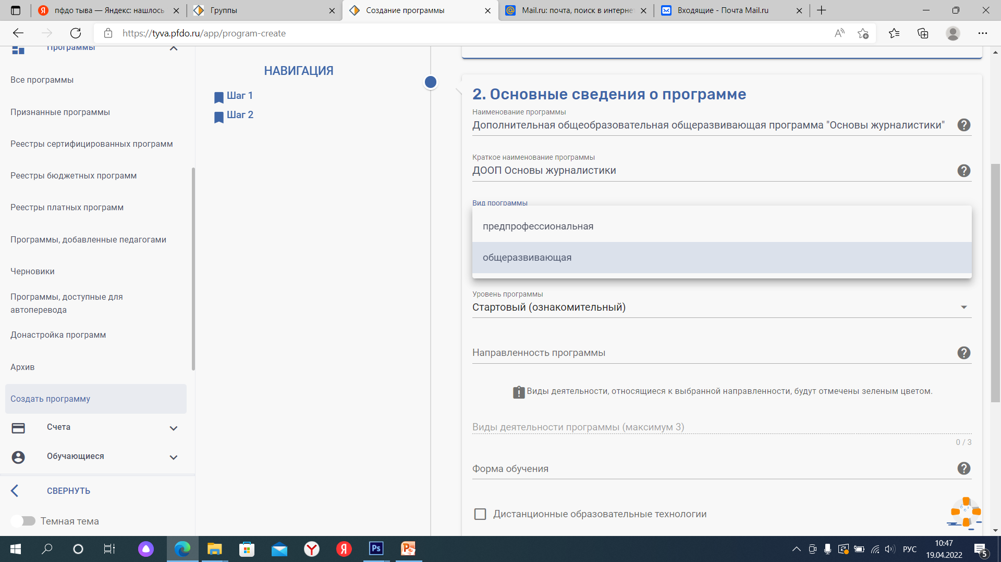

Slide 5
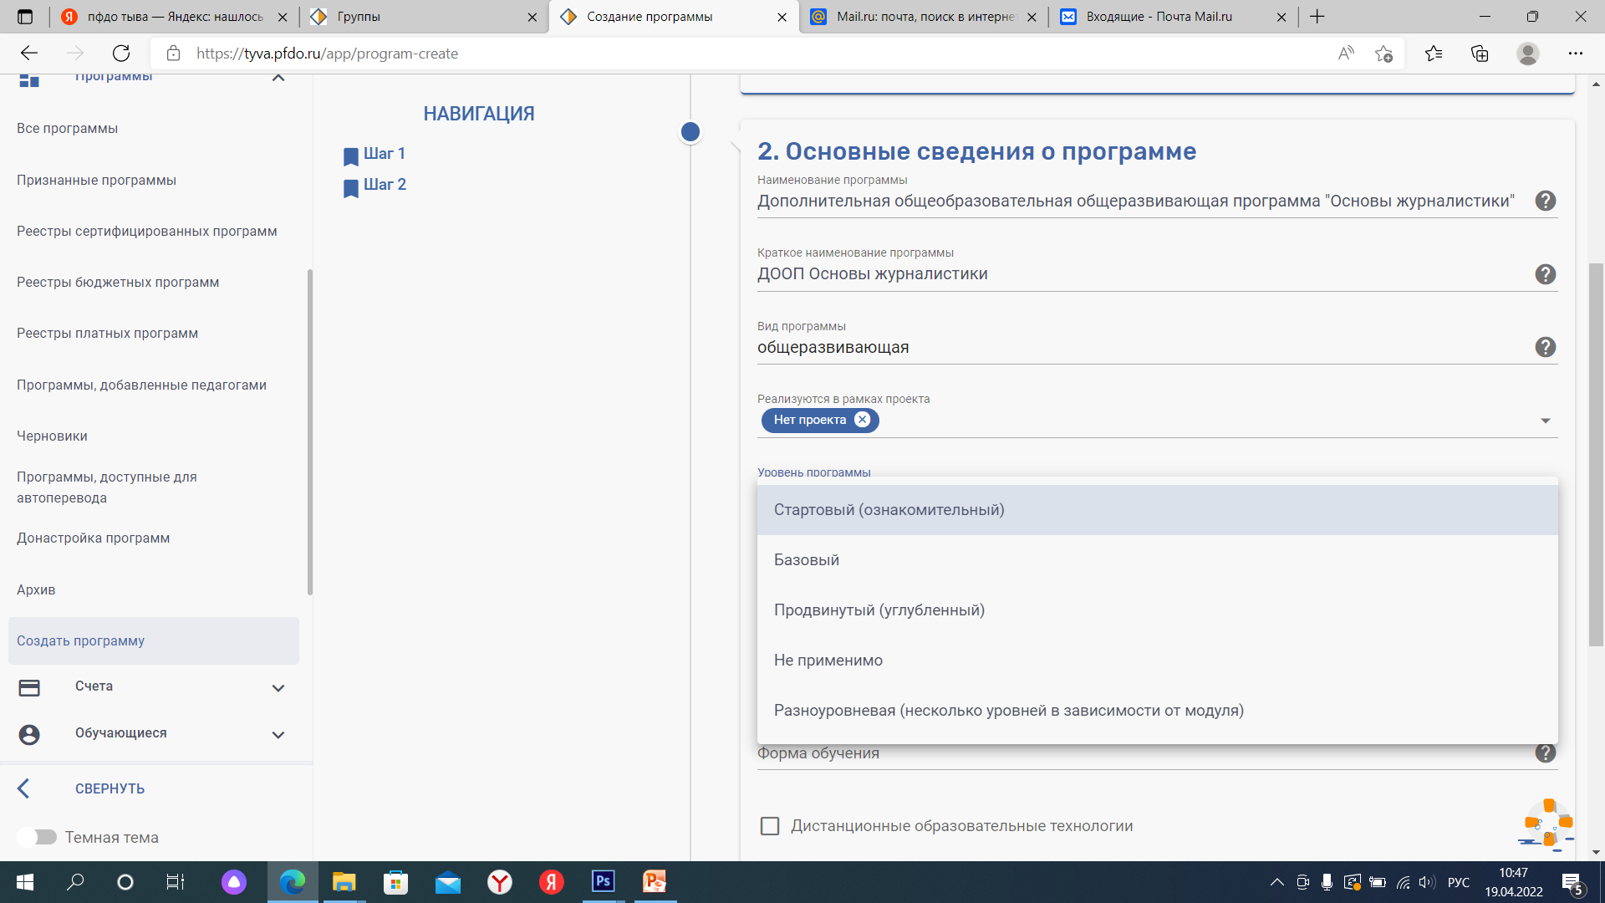

Slide 6
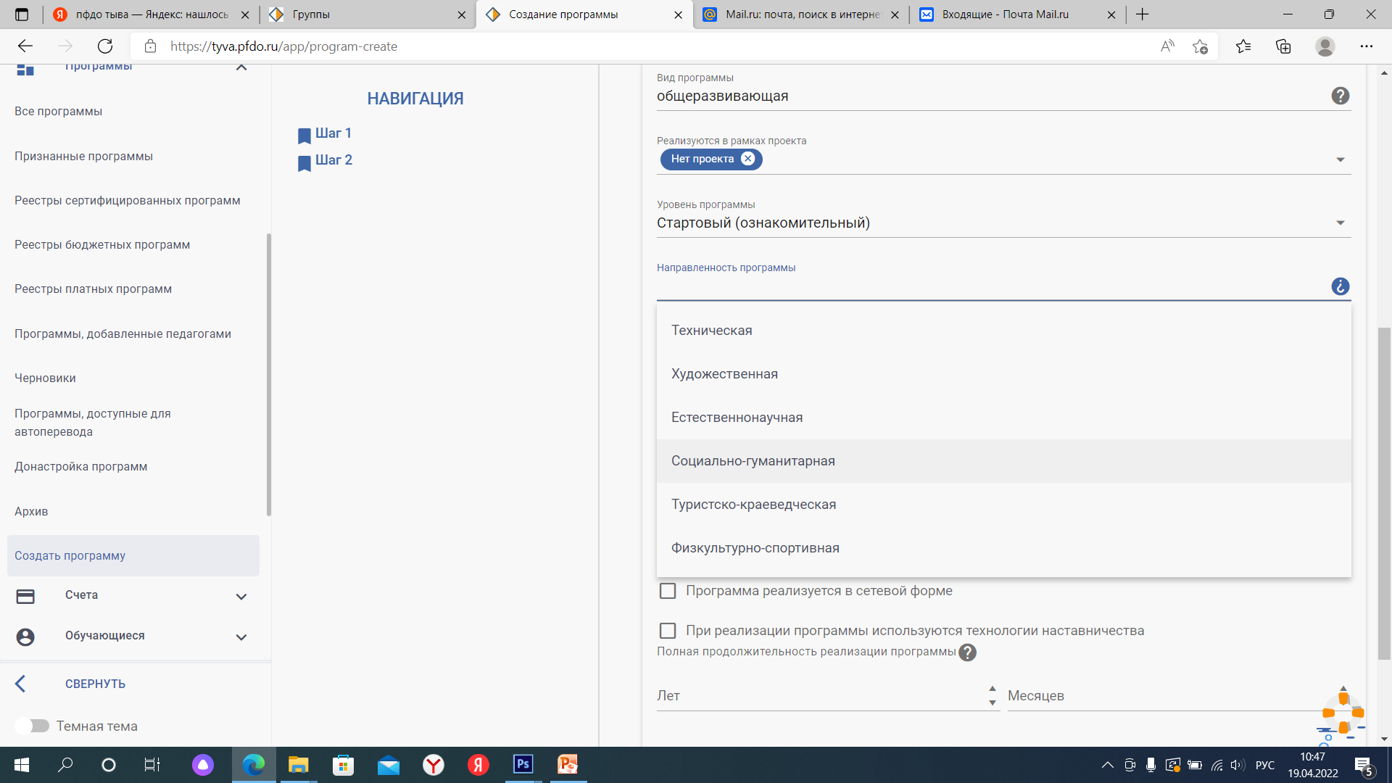

Slide 7
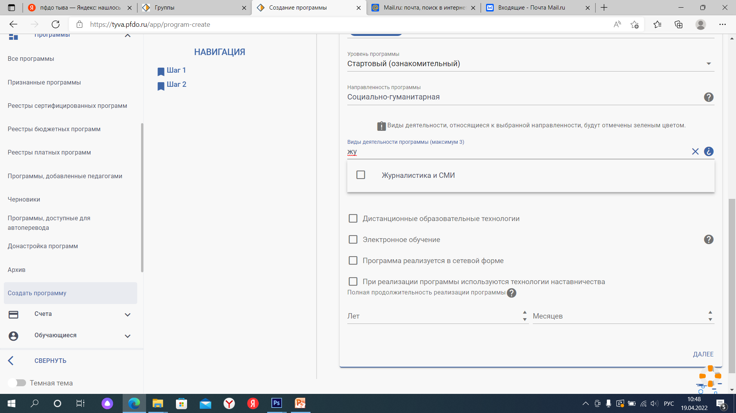

Slide 8
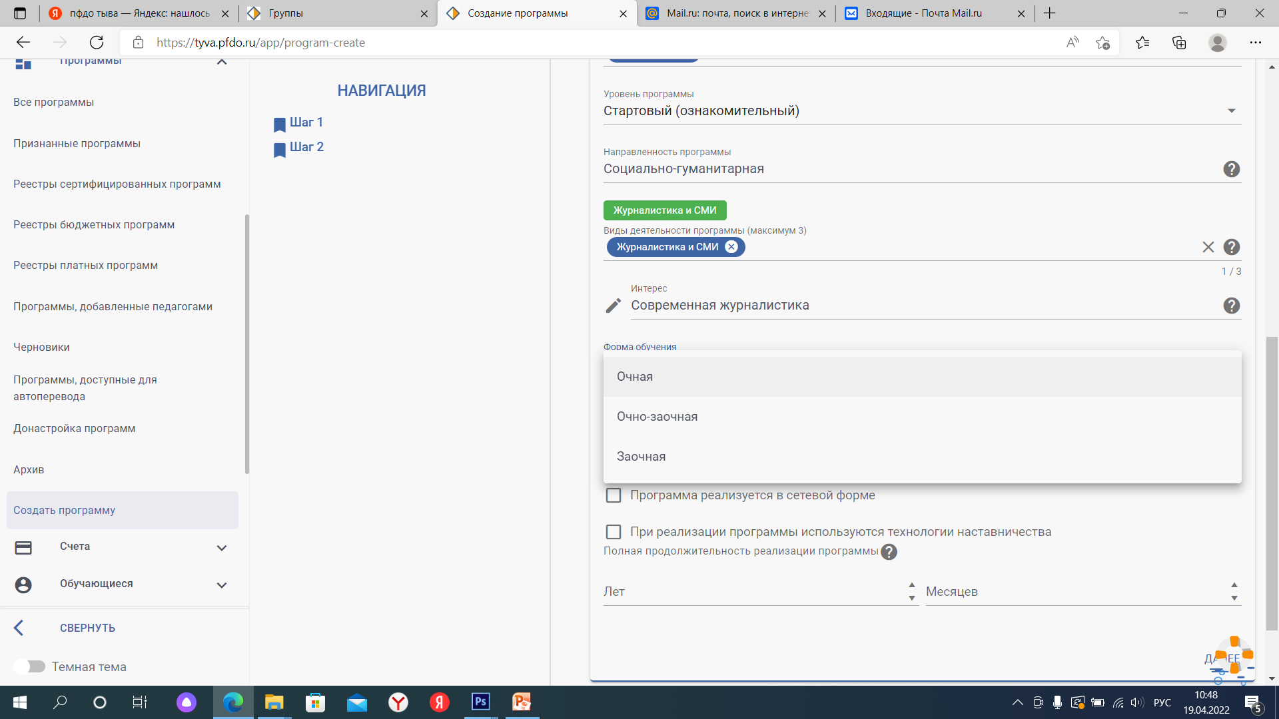

Slide 9
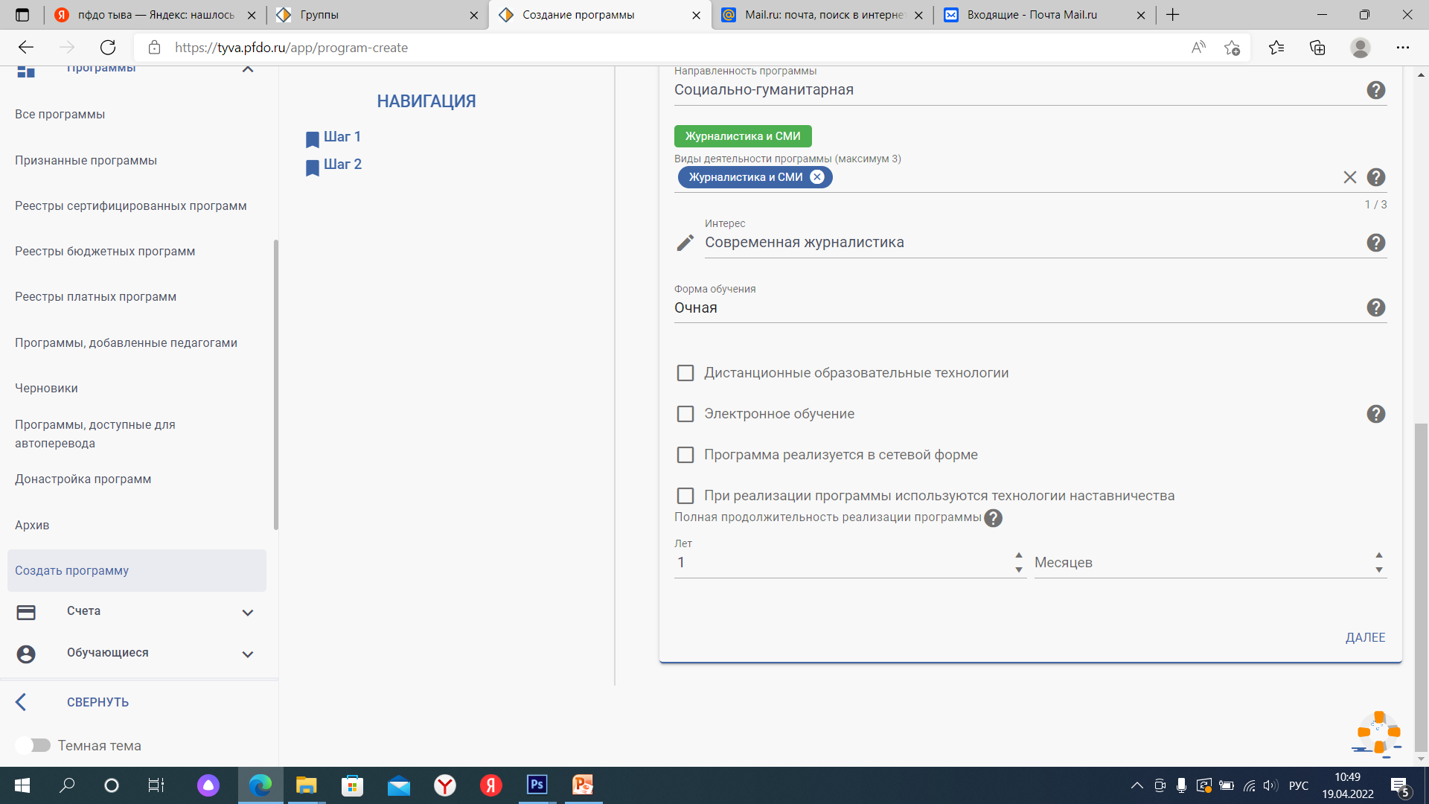

Slide 10
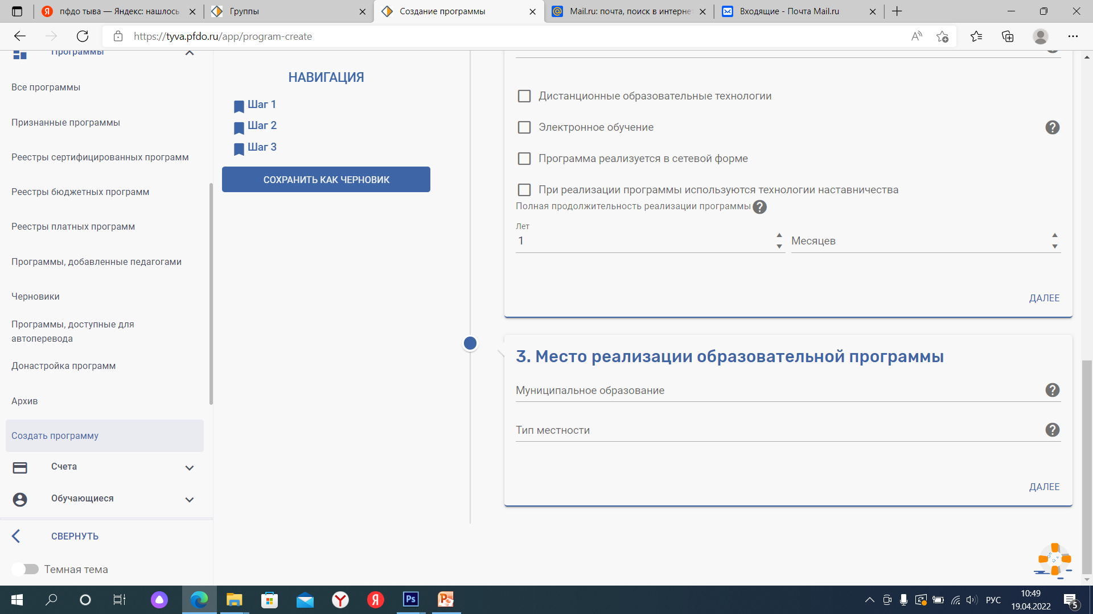

Slide 11
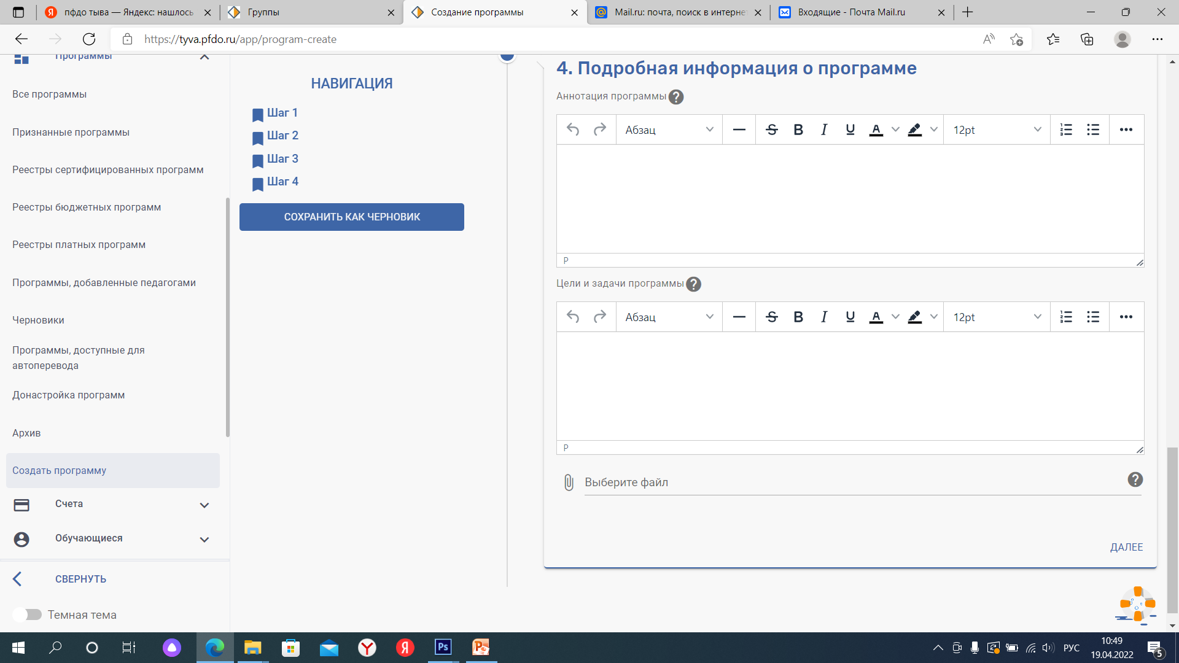

Slide 12
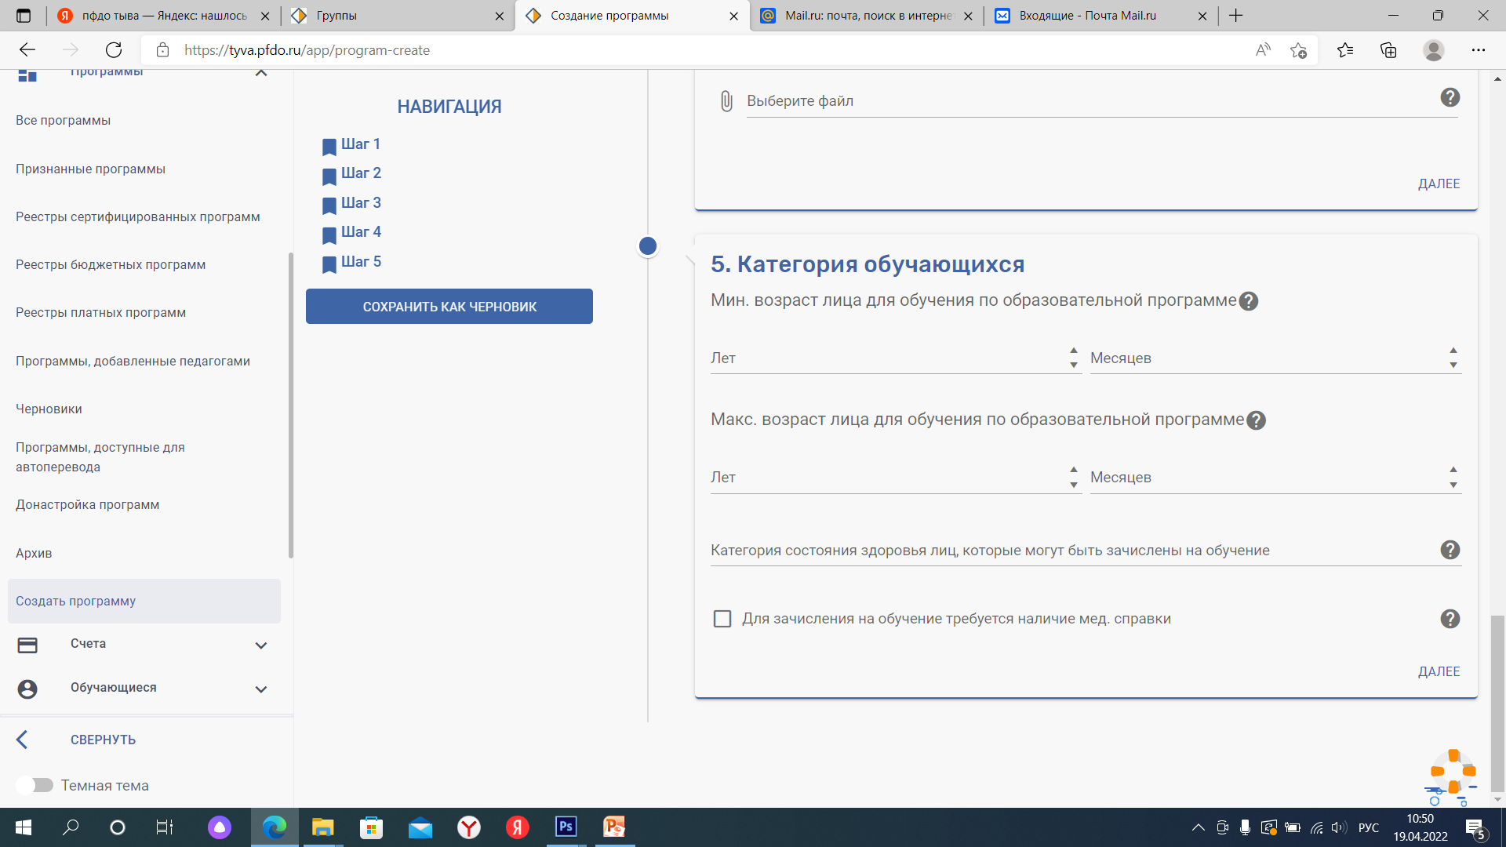

Slide 13
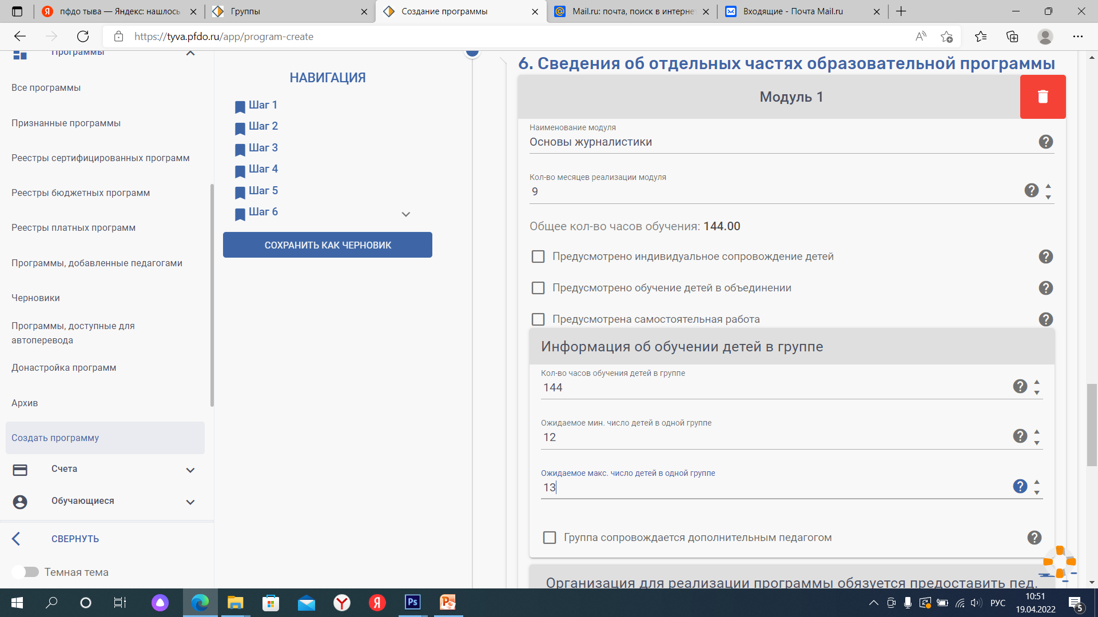

Slide 14
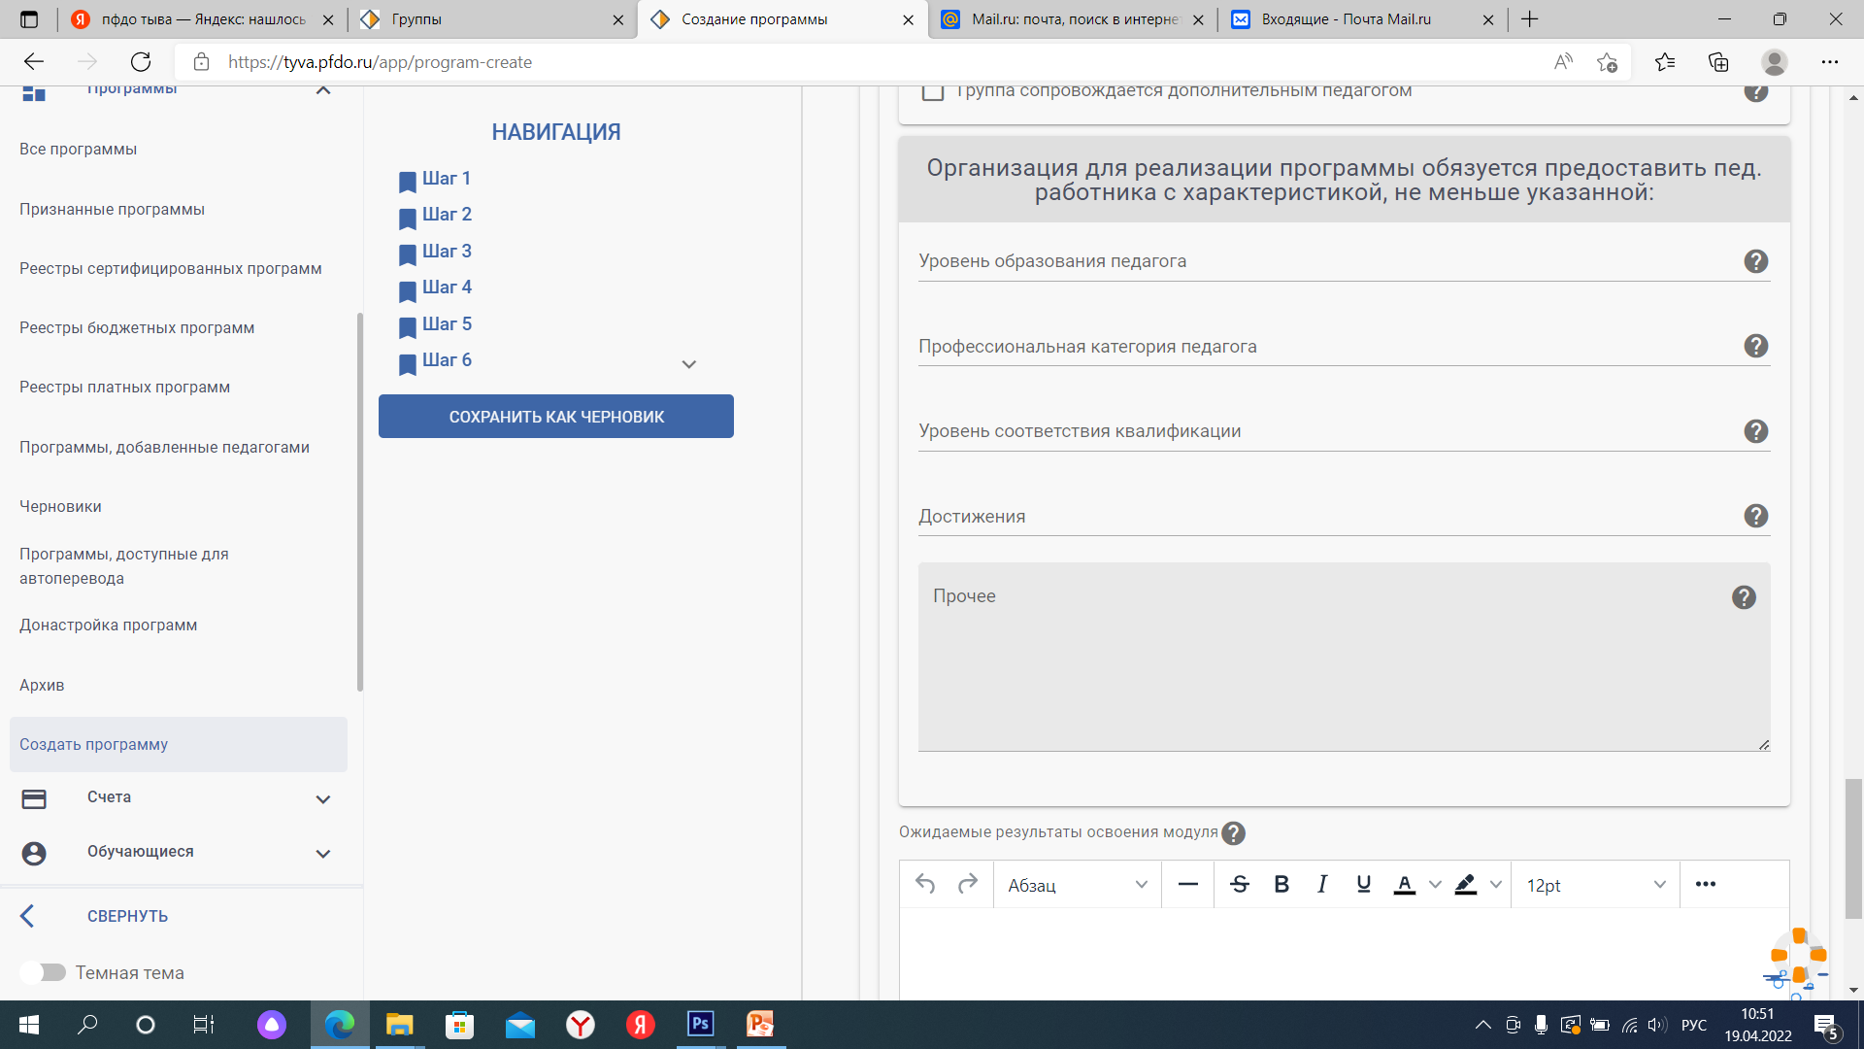

Slide 15
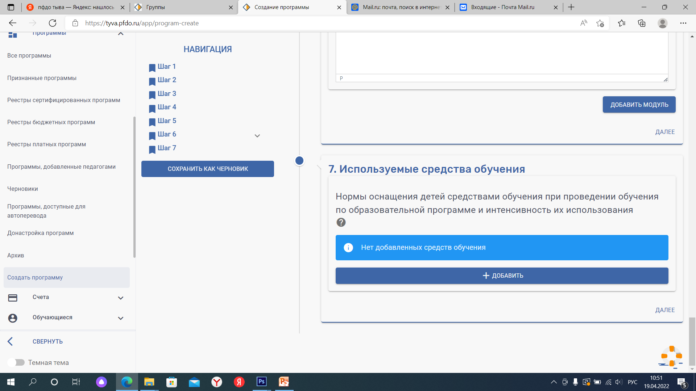

Slide 16
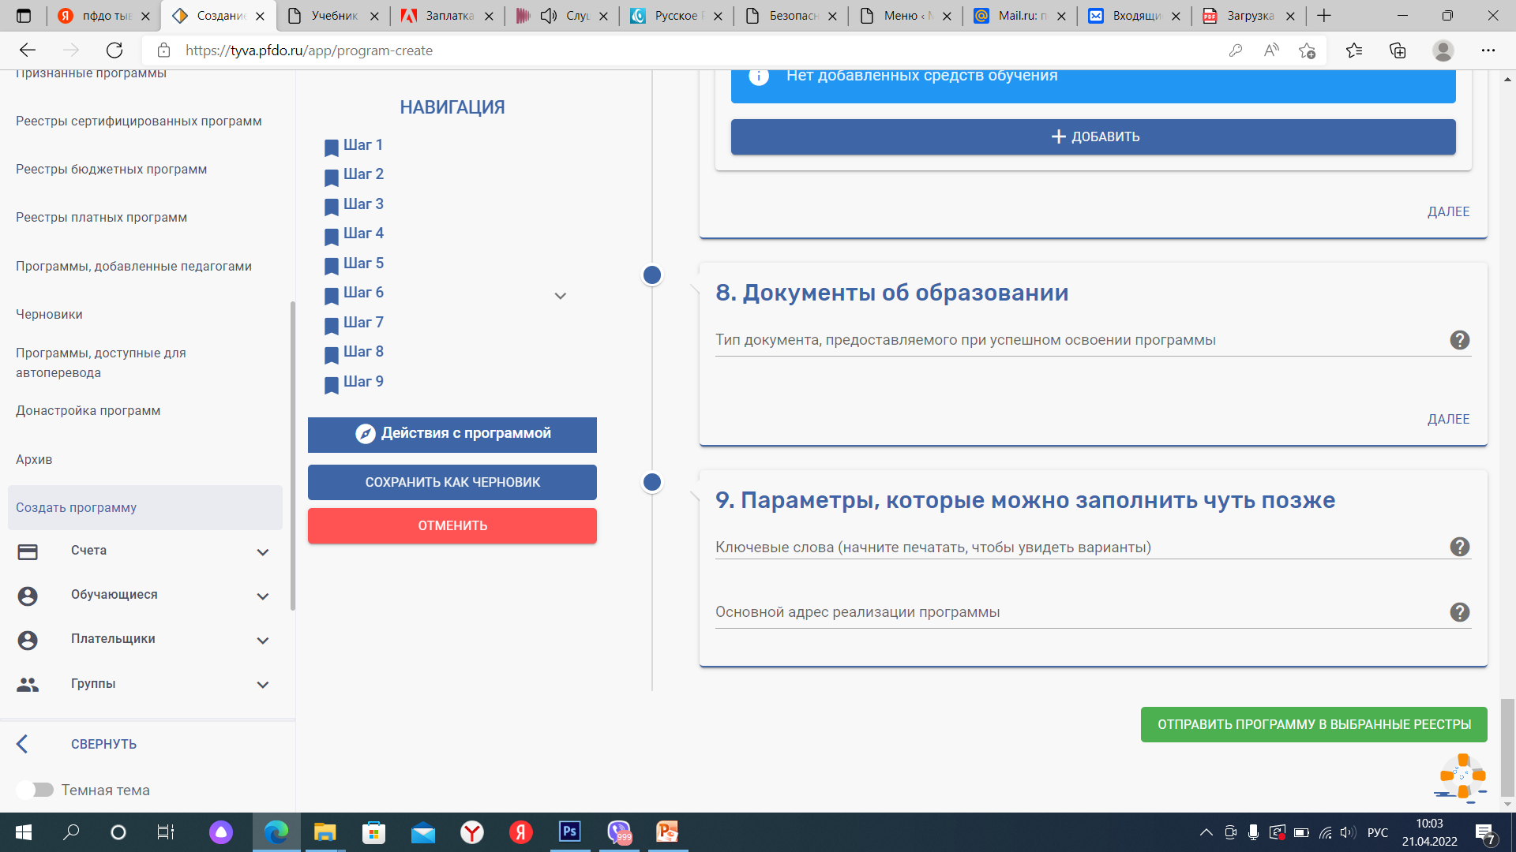

Slide 17
При направлении программы в реестр бюджетных программ первоначально она размещается на закладке "Ожидающие". После принятия уполномоченным органом муниципалитета (специально созданной комиссией) решения по бюджетной программе о включении её в реестр программ по муниципальному заданию данная программа переместится на вкладку «Предпрофессиональные», «Значимые», «Иные» или «Не вошедшие в реестр».

Slide 18
При направлении программы в реестр сертифицированных программ первоначально она размещается на закладке "Ожидающие сертификации". После принятия решения региональным оператором по сертификации программы она переместится на вкладку «Сертифицированные» или «Отказано в сертификации». Программы на вкладке «Ожидающие сертификации», с которыми уже работает региональный оператор, окрашены красным цветом и недоступны для редактирования.

Slide 19
При направлении программы в реестр платных программ первоначально она размещается на закладке "Ожидающие модерации". После модерации программы региональным оператором, она переместится на вкладку «Прошедшие модерацию» или «Не прошедшие модерацию».

Slide 20
Спасибо за внимание!!!

